Slide 1
情報セキュリティマネジメント試験対策
Cookie

Slide 2
情報セキュリティマネジメント試験対策
Cookie
-男性ボイスVer.-

Slide 3
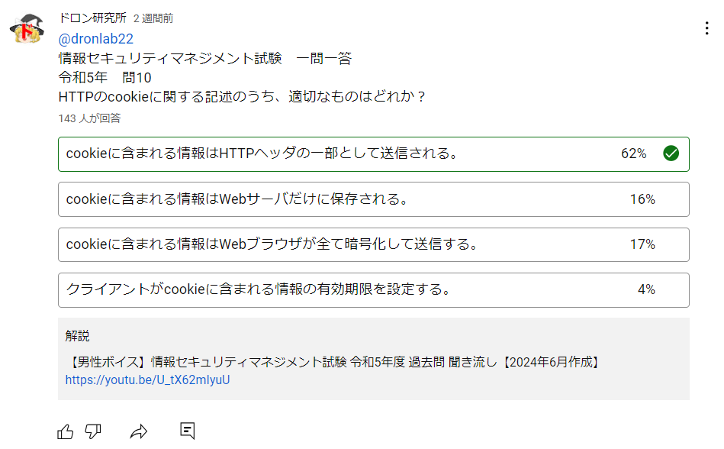

Slide 4


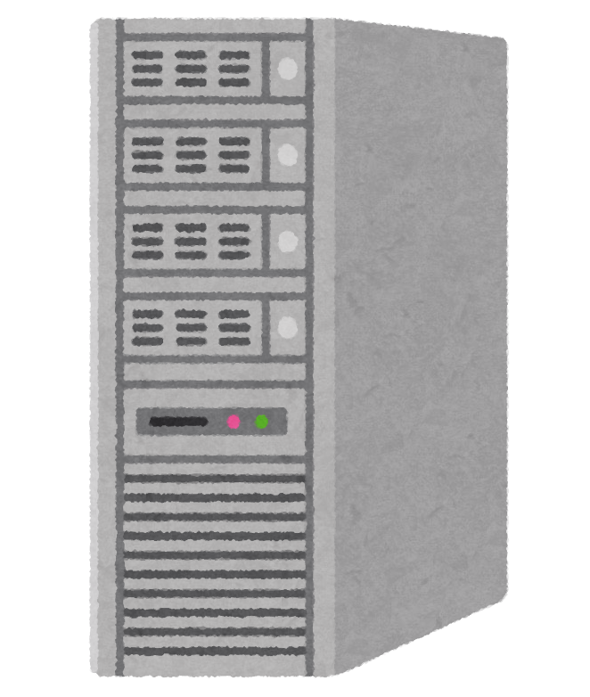
クッキー（Cookie）
Webサーバーがクライアント（ブラウザ）に送る小さなテキストファイルのこと。このファイルには、ユーザーに関する情報（例えば、ログイン状態、サイトの設定など）が保存され、次回同じサイトにアクセスした際に、その情報に基づいてサービスを提供することができる。
※サーバがCookieを発行する場合
①HTTPリクエスト
②HTTPレスポンス+Cookie
③2回目のHTTPリクエスト+Cookie
④HTTPレスポンス
クライアント
（ブラウザ）
2回目以降はサーバが
クライアントを覚えている
サーバ

Slide 5
クッキー（Cookie）のメリット
ログインの手間が省ける
一度ログインした情報を保存することで、次回以降はIDやパスワードを入力する必要がなく、スムーズにウェブサイトを利用できる。
快適なブラウジング
閲覧履歴や設定情報などが保存されるため、ウェブサイトを訪れるたびに同じ設定を行う必要がない。
パーソナライズされたサービス
閲覧履歴に基づいて、興味のある商品や情報が推薦されるなど、より自分に合ったサービスを受けることができる

Slide 6
HTTPの構造とクッキー（Cookie）
ステータス行（一行のみ）
ヘッダーヘッダ（複数行）
空白行
メッセージボディ（複数行）

Slide 7
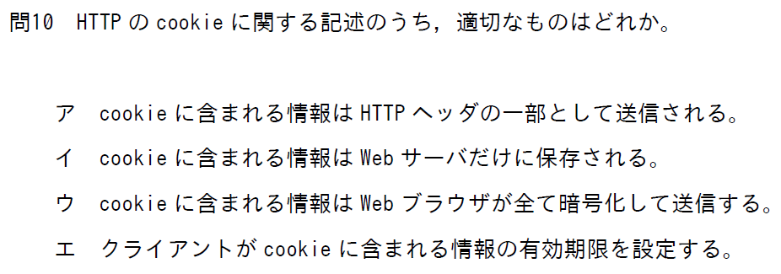
令和5年度

Slide 8
令和5年度

